Slide 1


Slide 2
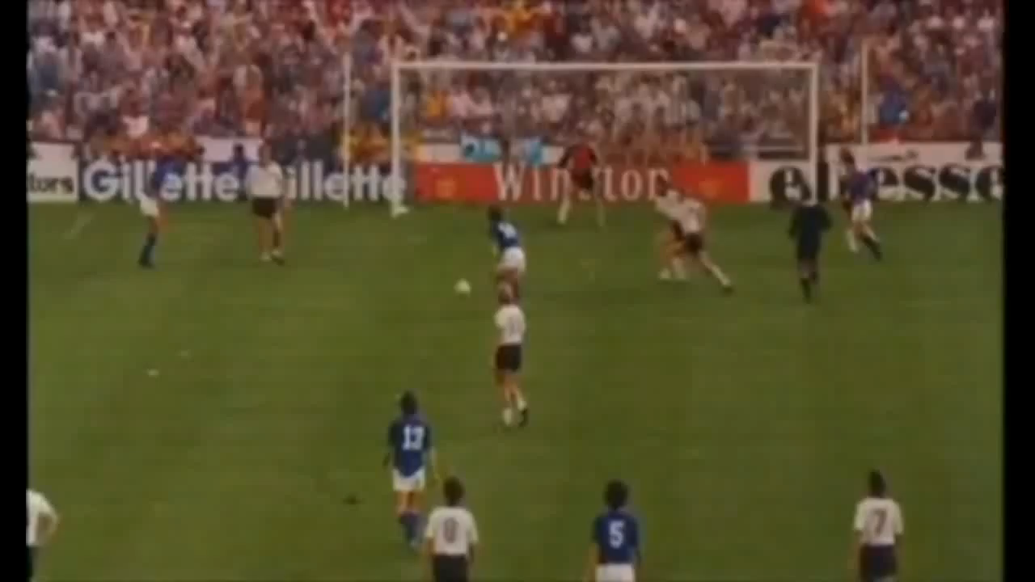
Il sogno
10 Ottobre 2018
A scuola di E-Commerce, UIB

Slide 3
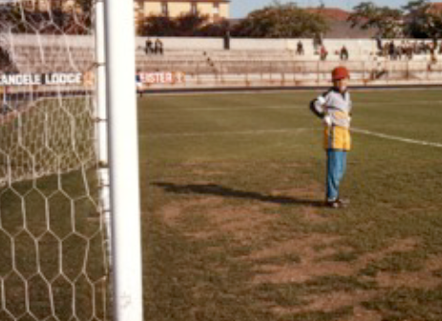
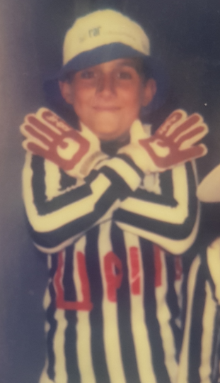
Chi siamo?
Gian Filippo
Mattia
10 Ottobre 2018
A scuola di E-Commerce, UIB

Slide 4
L’idea
VISION: Passione per il calcio a 360° al centro di ogni città.
MISSION: Diventare il punto di riferimento per tutti gli appassionati di calcio
attraverso stores (fisici e virtuali) e prodotti che trasmettano emozioni ed esperienze uniche.
10 Ottobre 2018
A scuola di E-Commerce, UIB

Slide 5

Come ci differenziamo?
PASSIONE
customer obsession
CORAGGIO + PROFESSIONALITA’
10 Ottobre 2018
A scuola di E-Commerce, UIB

Slide 6



I risultati
+ 58.000
+ 23.000
+ 1.500
Score 9,7
10 Ottobre 2018
A scuola di E-Commerce, UIB

Slide 7
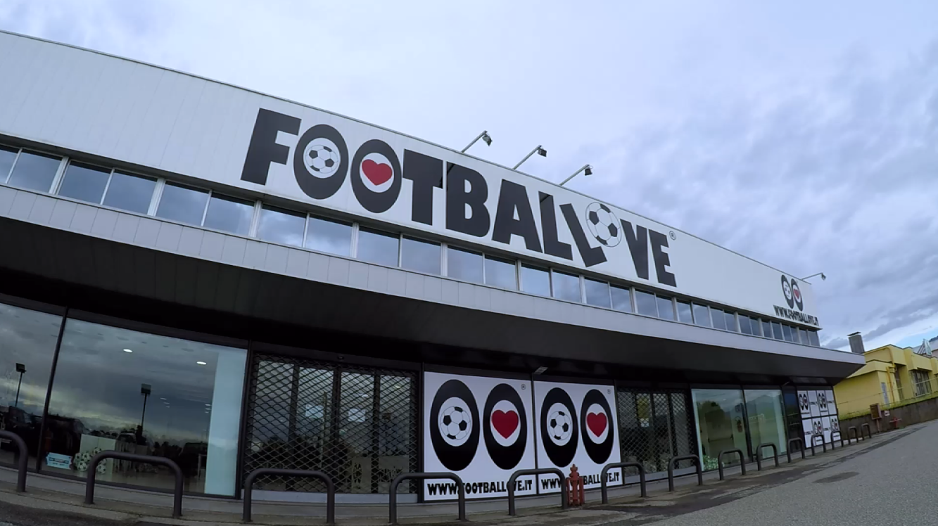


I partner
3W - Biella
BTrees - Biella
WWW.
.IT
10 Ottobre 2018
A scuola di E-Commerce, UIB

Slide 8
Il nostro MANTRA
«L’unica INNOVAZIONE POSSIBILE è la CONTINUA EVOLUZIONE»
10 Ottobre 2018
A scuola di E-Commerce, UIB

